Slide 1
1.4 典型数据库管理系统

Slide 2
【本节学习目标】
了解数据库管理系统类型
了解典型数据库管理系统基本特性

Slide 3
一、数据库管理系统类型
1.按用途分类
通用DBMS——支持公共领域数据库应用，如SQL Server
专用领域DBMS——支持专用领域数据库应用，如嵌入式领域的SQLite
2.按用户数分类
单用户DBMS——仅支持单用户访问，如miniSQL
多用户DBMS——可支持多用户并行访问，如MySQL
3.按系统部署分类
集中式DBMS——数据库集中部署在单一物理机器中，如Access
分布式DBMS——数据库可分布在不同位置物理机器，如Oracle Database

Slide 4
4.按使用场景分类
桌面级DBMS——适用于微小型的信息服务应用，如Access、SQLite等
企业级DBMS——适用于中大型的企业级应用，如DB2、ORACLE Database、Sybase ASE等
5.按软件版权分类
产品DBMS——数据库厂商拥有版权的数据库软件，如SQL Server、Oracle Database等
开源DBMS——开源组织提供的数据库软件，如MySQL、PostgreSQL等
6.按产品来源分类
国产DBMS——中国自主研发的数据库软件，如GaussDB、达梦DM8等
国外DBMS——国外厂商的数据库软件，如SQL Server、Oracle Database MySQL、PostgreSQL等

Slide 5
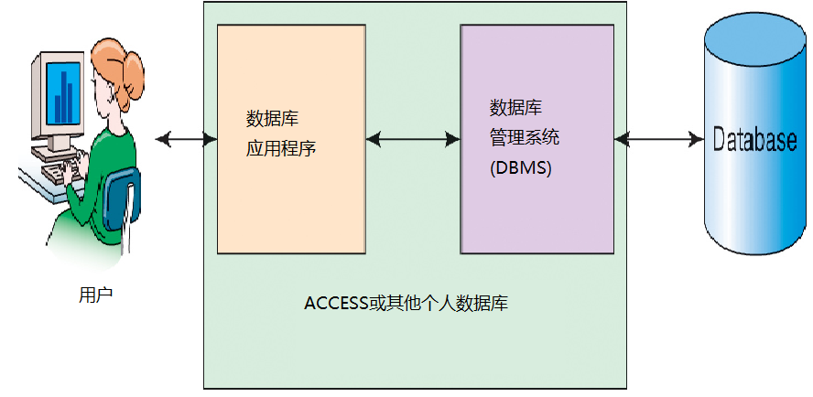
二、桌面DBMS系统与企业级DBMS系统应用比较
1.桌面数据库DBMS系统
桌面数据库DBMS系统主要应用在小规模数据处理、单用户使用的场景。该类DBMS系统软件功能简单、软件体量小、处理能力弱。通常仅支持单一语言的应用程序开发。

Slide 6
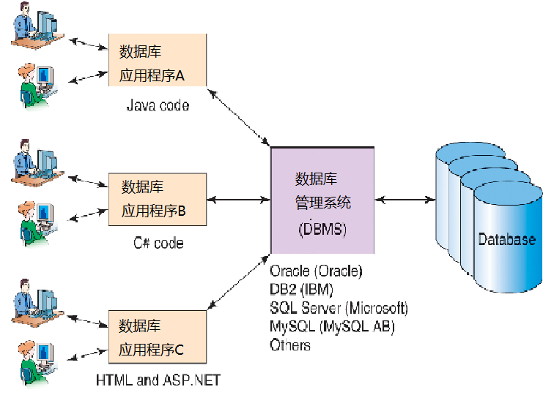
2.企业级数据库DBMS系统
企业级数据库DBMS系统主要运用在大规模数据处理、多用户使用的场景；该类DBMS系统软件功能完善、软件体量大、处理能力强；支持多种不同语言的应用程序开发。
数百个数据库表
上百万行数据/表
数千计并发用户

Slide 7
三、主流数据库管理系统
OpenGauss——国产开源关系型数据库管理系统，内核源自PostgreSQL,深度融合华为在数据库领域经验，持续构建竞争力特性。
TiDB——开源分布式关系型数据库，在线事务处理/在线分析处理（ HTAP）的融合型数据库产品，兼容 MySQL 协议和生态，迁移便捷，运维成本极低。
SQL SERVER——微软公司推出的商用数据库管理系统
Oracle Database——甲骨文公司推出的企业级数据库管理系统
IBM DB2——IBM公司推出的企业级数据库管理系统
MySql——应用广泛的开源关系数据库管理系统
PostgreSQL——技术领先的开源对象-关系数据库管理系统
Sybase SQL Anywhere——Sybase推出的移动计算数据库管理系统
。。。。。

Slide 8
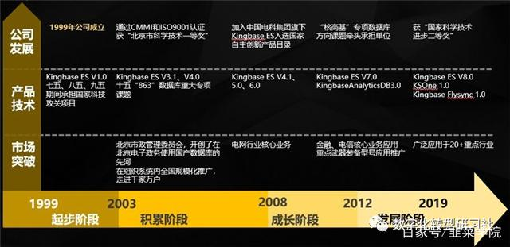
四、典型国产数据库简介
1、人大金仓
金仓数据库创立于1999年，人大在中央政府机关核心业务系统通过 “一写三读集群”+“高可用灾备”的部署架构，替代了Oracle RAC集群，实现应用性能67%的提升。该政务信息系统涉及8大类业务，涵盖核心业务、文件交换、电子文档、监控管理等多个领域。承载日常3000+业务人员办公。主要服务于电子政务、党务、国防军工、金融、智慧城市、企业信息化等行业。

Slide 9
四、典型国产数据库简介
2、达梦数据库
达梦DM8数据库，创立于2000年，创始人冯裕才老师是数据库行业的先行者也是坚定的耕耘者，特点
1）融合了分布式、弹性计算与云计算的优势；
2）对灵活性、易用性、可靠性、高安全性等方面进行了大规模改进；
3）多样化架构充分满足不同场景需求；
4）支持超大规模并发事务处理和事务-分析混合型业务处理；
5）动态分配计算资源，实现资源高效利用和降低投入成本。

Slide 10
四、典型国产数据库简介
3、GaussDB数据库
GaussDB是华为自研数据库品牌，是华为基于外部电信与金融政企经验、华为内部流程IT与云底座深耕10年以上的数据库内核研发优化能力，从客户对高可用、高性能、安全可靠等诉求出发，结合云的技术倾力打造的企业级分布式数据库。
GaussDB是一个产品系列，在整体架构设计上，底层是分布式存储，中间是每个DB特有的数据结构，最外层则是各个生态的接口，体现了多模的设计理念。具体产品包括：

Slide 11
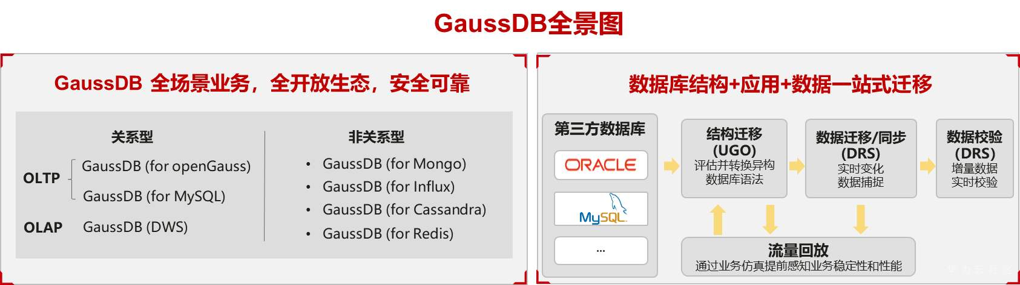
四、典型国产数据库简介
https://www.zhihu.com/zvideo/1407009117974781952
https://www.zhihu.com/zvideo/1408363211918376960
主流国产数据库流行风向标
https://www.modb.pro/dbRank

Slide 12
讨论
中国为什么要发展自主可控数据库？应该采取什么样的发展策略？

Slide 13
本节学习结束！

